Slide 1
Reflexões a Respeito da Reforma da Previdência, versão 2019
Roberto Ellery Jr
ECO/FACE/UnB

Slide 2
Reflexões a Respeito da Reforma da Previdência
Roteiro
  Problema fiscal
  Previdência como parte do problema fiscal
  Reflexões sobre previdência
  Comentários sobre a proposta de reforma da previdência (Guedes/Bolsonaro)

Slide 3
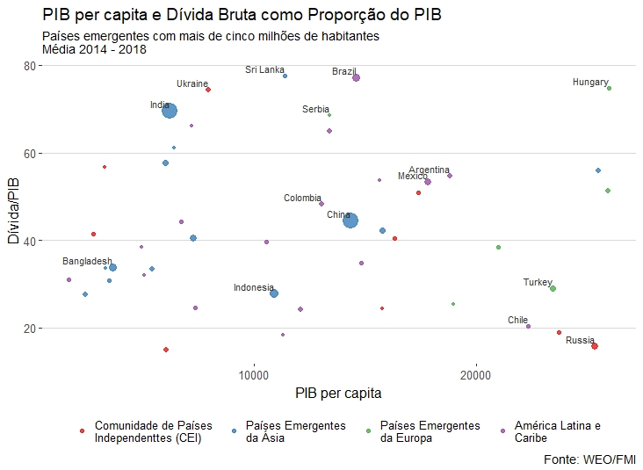
Problema Fiscal

Slide 4
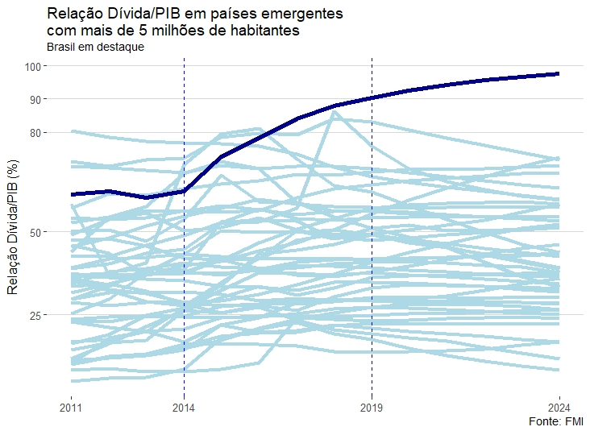
Problema Fiscal

Slide 5
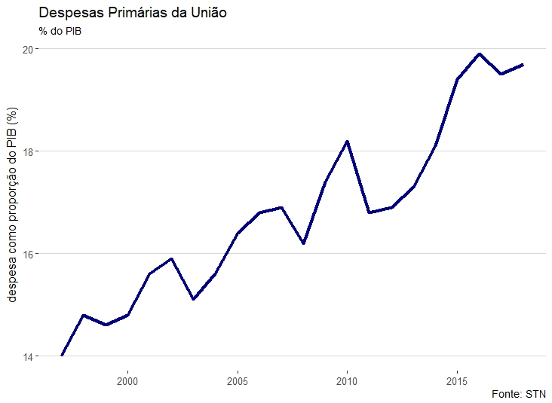
Problema Fiscal

Slide 6
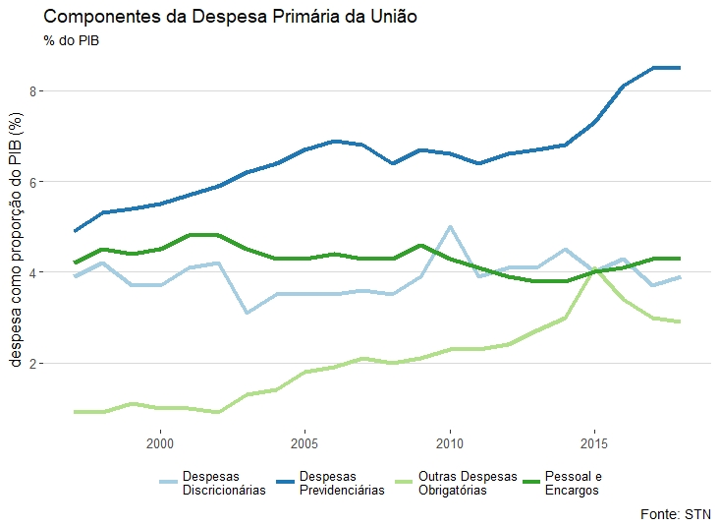
Previdência como parte do problema fiscal

Slide 7
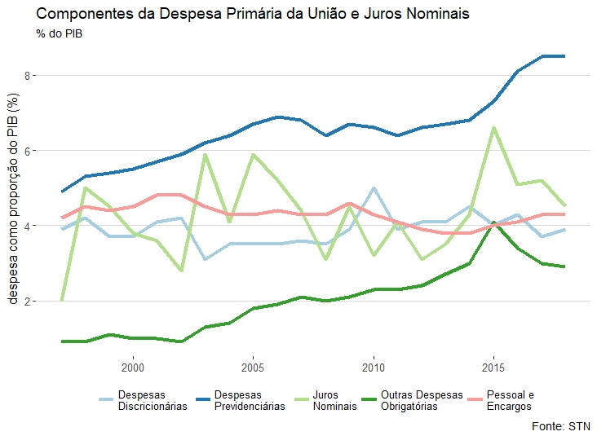
Previdência como parte do problema fiscal

Slide 8
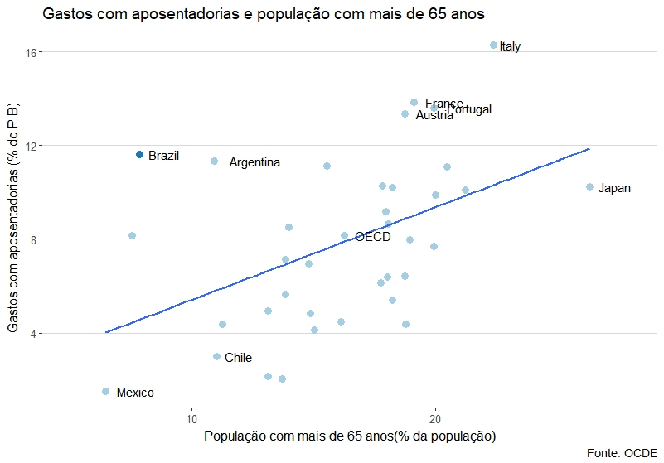
Previdência como parte do problema fiscal

Slide 9
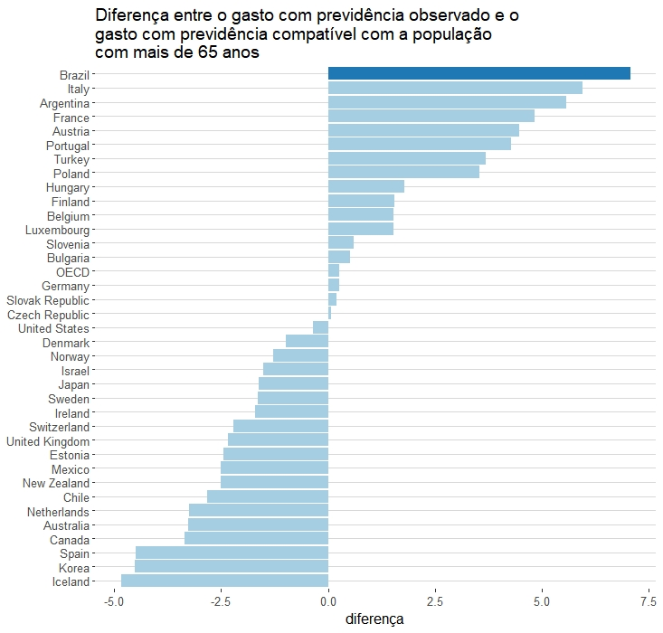
Previdência como parte do problema fiscal

Slide 10
Reflexões sobre previdência
Definição:
  A aposentadoria é um seguro de renda destinado àqueles que perderam sua capacidade de trabalho e está relacionada, essencialmente, à velhice.

Slide 11
Reflexões sobre previdência
Questões importantes:
  A previdência deve ser inserida no conceito de seguridade social?
  Qual a melhor forma de financiar a previdência?
  O problema da previdência é de natureza demográfica?

Slide 12
Reflexões sobre previdência
Previdência e Seguridade Social
Art. 194. A seguridade social compreende um conjunto integrado de ações de iniciativa dos poderes públicos e da sociedade, destinadas a assegurar os direitos relativos à saúde, à previdência e à assistência social.
Parágrafo único. Compete ao poder público, nos termos da lei, organizar a seguridade social, com base nos seguintes objetivos:
I - universalidade da cobertura e do atendimento;
II - uniformidade e equivalência dos benefícios e serviços às populações urbanas e rurais;
III - seletividade e distributividade na prestação dos benefícios e serviços;
IV - irredutibilidade do valor dos benefícios;
V - eqüidade na forma de participação no custeio;
VI - diversidade da base de financiamento;
VII - caráter democrático e descentralizado da administração, mediante gestão quadripartite, com participação dos trabalhadores, dos empregadores, dos aposentados e do Governo nos órgãos colegiados.

Slide 13
Reflexões sobre previdência
Previdência e Seguridade Social
Art. 195. A seguridade social será financiada por toda a sociedade, de forma direta e indireta, nos termos da lei, mediante recursos provenientes dos orçamentos da União, dos Estados, do Distrito Federal e dos Municípios, e das seguintes contribuições sociais:
I - do empregador, da empresa e da entidade a ela equiparada na forma da lei, incidentes sobre:
a) a folha de salários e demais rendimentos do trabalho pagos ou creditados, a qualquer título, à pessoa física que lhe preste serviço, mesmo sem vínculo empregatício;
b) a receita ou o faturamento;
c) o lucro;
II - do trabalhador e dos demais segurados da previdência social, não incidindo contribuição sobre aposentadoria e pensão concedidas pelo regime geral de previdência social de que trata o art. 201;
III - sobre a receita de concursos de prognósticos.
IV - do importador de bens ou serviços do exterior, ou de quem a lei a ele equiparar.

Slide 14
Reflexões sobre previdência
Previdência e Seguridade Social (Saúde e Assistência Social)
  Art. 196. A saúde é direito de todos e dever do Estado, garantido mediante políticas sociais e econômicas que visem à redução do risco de doença e de outros agravos e ao acesso universal e igualitário às ações e serviços para sua promoção, proteção e recuperação .
  Art. 203. A assistência social será prestada a quem dela necessitar, independentemente de contribuição à seguridade social, e tem por objetivos:
  I - a proteção à família, à maternidade, à infância, à adolescência e à velhice;
  II - o amparo às crianças e adolescentes carentes;
  III - a promoção da integração ao mercado de trabalho;
  IV - a habilitação e reabilitação das pessoas portadoras de deficiência e a promoção de sua integração à vida comunitária;
  V - a garantia de um salário mínimo de benefício mensal à pessoa portadora de deficiência e ao idoso que comprovem não possuir meios de prover à própria manutenção ou de tê-la provida por sua família, conforme dispuser a lei.

Slide 15
Reflexões sobre previdência
Previdência e Seguridade Social
  Art. 201. A previdência social será organizada sob a forma de regime geral, de caráter contributivo e de filiação obrigatória, observados critérios que preservem o equilíbrio financeiro e atuarial, e atenderá, nos termos da lei, a:
    I - cobertura dos eventos de doença, invalidez, morte e idade avançada;
    II - proteção à maternidade, especialmente à gestante;
    III - proteção ao trabalhador em situação de desemprego involuntário;
    IV - salário-família e auxílio-reclusão para os dependentes dos segurados de baixa renda;
    V - pensão por morte do segurado, homem ou mulher, ao cônjuge ou companheiro e dependentes, observado o disposto no § 2º.

Slide 16
Reflexões sobre previdência
Financiamento da Previdência:
  Regime de Repartição: As gerações mais jovens, que estão no mercado de trabalho, transferem parte da renda do trabalho para as gerações que perderam sua capacidade de trabalhar.
  Regime de Capitalização: O indivíduo, enquanto em condições de trabalhar, acumula ativos financeiros. A renda destes ativos substituirá a renda do trabalho quando ocorrer a perda da capacidade de trabalho

Slide 17
Reflexões sobre previdência
Características do regime de repartição
  Permite a transferência de ganhos na produtividade do trabalho entre as gerações.
  Não está condicionado a riscos associados ao sistema financeiro.
  Fortalece a solidariedade entre gerações.
  Reduz o estimulo a formação de poupança.
  Sua viabilidade depende da estrutura etária da população.

Slide 18
Reflexões sobre previdência
Características do regime de capitalização
  Estimula a formação de poupança.
  Permite maior controle por parte dos indivíduos.
  Não depende da estrutura etária da população.
  É suscetível a crises no sistema financeiro

Slide 19
Reflexões sobre previdência
Barreto e Oliveira; Transição para Regimes Previdenciários de Capitalização e seus Efeitos Macroeconômicos de Longo Prazo no Brasil; Estudos Econômicos, 2000.
  Uma vez considerados os custos de transição, a forma ótima de financiar a previdência é por meio de um regime misto de capitalização e repartição. Valores até um determinado teto seriam financiados pelo sistema de repartição, valores maiores seriam financiados em um sistema de capitalização.
Ellery Jr e Bugarin; Previdência Social e Bem-Estar no Brasil; Revista Brasileira de Economia, 2003.
  O regime misto é a melhor forma de financiar a previdência social mesmo sem considerar os custos de transição. Mais ainda, o valor ótimo a ser financiado pelo sistema de repartição é de aproximadamente 30% do salário recebido quando na ativa.

Slide 20
Reflexões sobre previdência
O financiamento da previdência em regimes de repartição é um desafio em praticamente todos os países do mundo.
As mudanças nos costumes, a expansão do saneamento básico e do acesso a água tratada e os avanços da medicina levaram a uma redução no número de nascimentos e a um aumento na expectativa de vida.
Não é possível que um regime que tem por base a transferência de recursos entre gerações fique imune a tal transformação.

Slide 21
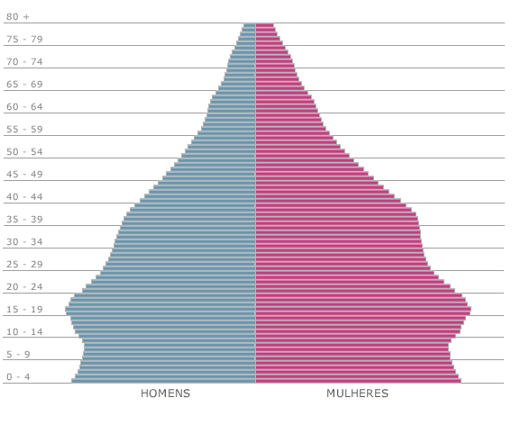
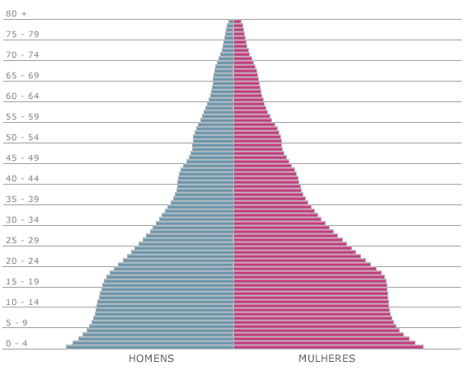
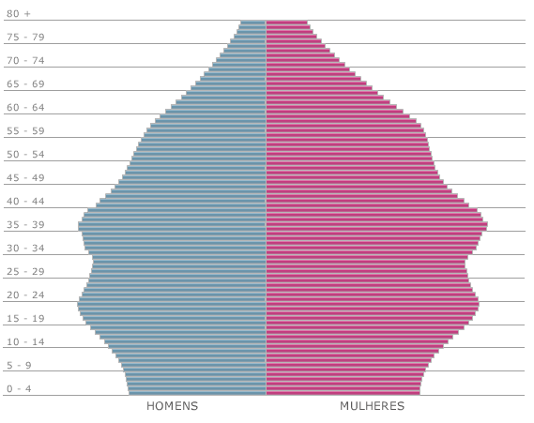
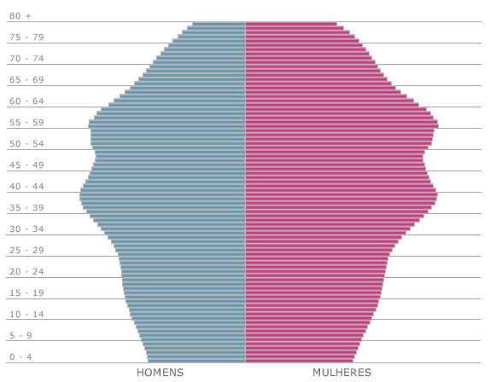
Reflexões sobre previdência
As figuras ao lado mostram a pirâmide etária para o Brasil, conforme dados do IBGE, para os anos de 1980, 2000, 2020 e 2040.

Slide 22
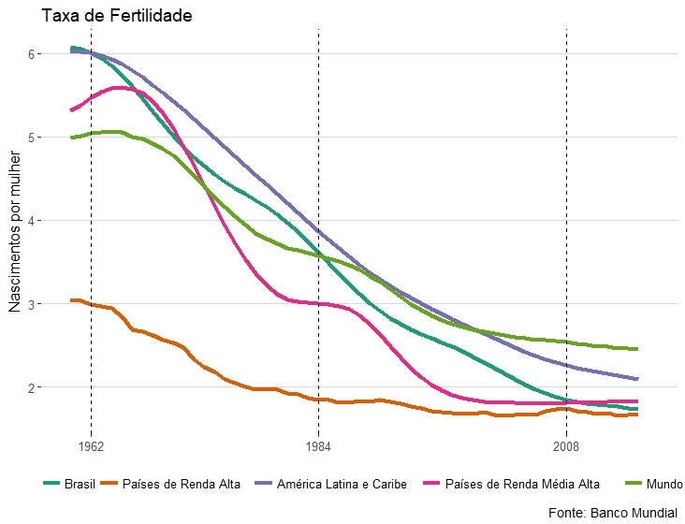
Reflexões sobre previdência
A queda da taxa de fertilidade do Brasil foi rápida e intensa.

Slide 23
Reflexões sobre previdência
Características de uma reforma da previdência
  Caixa exclusivo do RGPS
  Idade mínima de aposentadoria.
    Além do Brasil apenas poucos outros países aceitam aposentadoria por tempo de contribuição, por exemplo: Irã, Iraque e Equador.
  Igualar o RGPS e o Regime dos Sevidores
    Não haverá mais diferença entre os regimes, o servidor que quiser um benefício maior poderá recorrer ao Funpresp (na prática já é assim).
    Servidores públicos e trabalhadores do setor privado terão a mesma idade mínima de aposentadoria, hoje só so servidores possuem idade mínima.
    Regime de transição para servidores que entraram antes de 2003/2013.
  Revisão de aposentadorias especiais.
    O sistema de previdência deve corrigir distorções do mercado de trabalho?
  Revisão das pensões.
  Mudança na previdência rural com possível criação de um regime próprio.

Slide 24
Comentários a respeito da proposta atual
Idade mínima e tempo mínimo de contribuição.
Mudança no cálculo do benefício.
Regras de transição
Aposentadoria rural
Alíquotas progressivas
  Risco jurídico no caso dos servidores?
Pensão por morte
Limite de acumulação de benefícios
Aposentadorias especiais

Slide 25
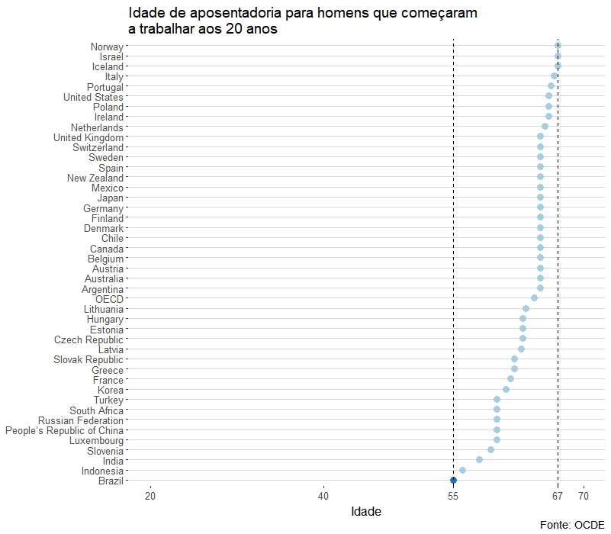
Comentários a respeito da proposta atual

Slide 26
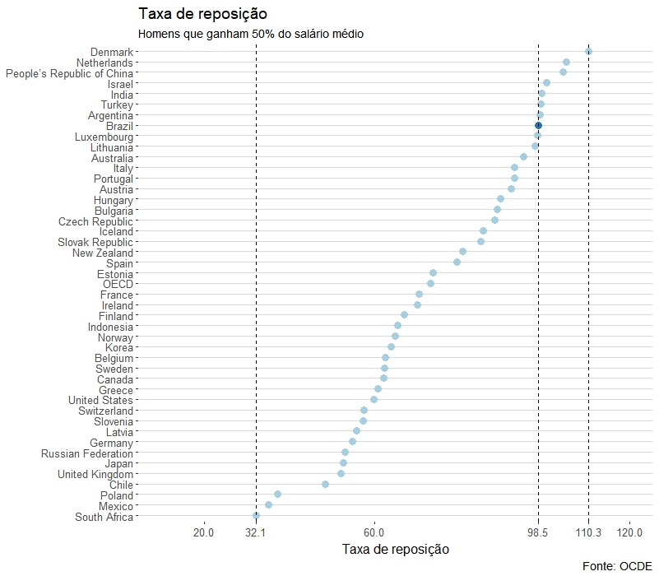
Comentários a respeito da proposta atual

Slide 27
Comentários a respeito da proposta atual
Não existe proposta perfeita, ou talvez exista, mas cada um tem a sua.
A proposta atende os principais pontos que considero necessários para reduzir os desequilíbrios financeiros e atuariais do sistema atual.
  A reforma deixou de fora estados e municípios, isso pode ser um problema.
A transição para um regime misto (repartição e capitalização) já está ocorrendo há alguns anos. O assunto deve ser discutido no Congresso para que ocorra uma regulamentação adequada, mas não deve fazer parte dessa proposta.
  Reformar o sistema atual é muito diferente de construir um sistema novo.

Slide 28
Obrigado!
Roberto Ellery Jr
http://rgellery.blogspot.com.br/

